Slide 2
স্বাগতম

Slide 3
পরিচিতি
শাহজাহান
সহকারি শিক্ষক (আইসিটি)
নোয়াগাঁও জনকল্যাণ উচ্চ বিদ্যালয়(রামগঞ্জ ,লক্ষ্মীপুর)
মোবাইলঃ০১৭৭৫-৮০৬৫৫০
E-mai:shshjahanit1988@gmail.com
বিষয়ঃ তথ্য ও যোগাযোগ প্রযুক্তি
শ্রেণীঃ নবম ও দশম
অধ্যায়ঃ ১ম
পাঠঃ ই-লার্নিং ও বাংলাদেশ
তারিখঃ01-০-২০২১
শাহজাহান , সহকারি শিক্ষক (আইসিটি) ,নোয়াগাঁও জনকল্যাণ উচ্চ বিদ্যালয়, রামগঞ্জ, লক্ষ্মীপুর

Slide 4
আমরা একটি ভিডিও দেখি
ভিডিও তে কীসের কথা বলা হয়েছে ?

Slide 5
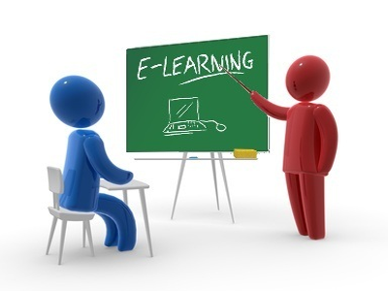
আজকের পাঠ
ই-লার্নিং এবং বাংলাদেশ

Slide 6
শিখনফল
এই পাঠ শেষে শিক্ষার্থীরা
ই-লার্নিং কি তা বলতে পারবে।
শিক্ষায় ই-লার্নিং এর ভূমিকা বর্নণা করতে পারবে।
বাংলাদেশে ই-লার্নিং এর অবস্থা ব্যাখ্যা করতে পারবে।
বাংলাদেশে ই-লার্নিং এর ভূমিকা বর্নণা করতে পারবে।

Slide 7
ইন্টারনেট
ই-লার্নিং
ই-লার্নিং
নেটওয়ার্ক
সিডিরম
টিভি চ্যানেল

Slide 8
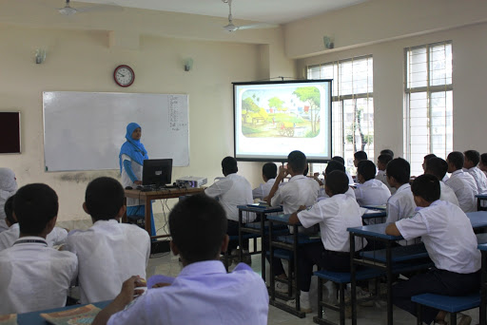
ই-লার্নিং
সনাতন পদ্ধতিতে পাঠদান
ই-লার্নিং যন্ত্র ব্যবহার করে পাঠদান কার্যক্রম

Slide 9
ই-লার্নিং
ই-লার্নিং যন্ত্র ব্যবহার করে পাঠদান
ই-লার্নিং কিন্তু মোটেও সনাতন পদ্ধতিতে পাঠদানের বিকল্প নয়, এটি সনাতন পদ্ধতির পরিপূরক।

Slide 10
জোড়ায় কাজ
সময়ঃ ৩ মিনিট
ই-লার্নিং এর মাধ্যমে শিক্ষাগ্রহণ করতে হলে কী কী মাধ্যম ব্যবহার করবে?

Slide 11
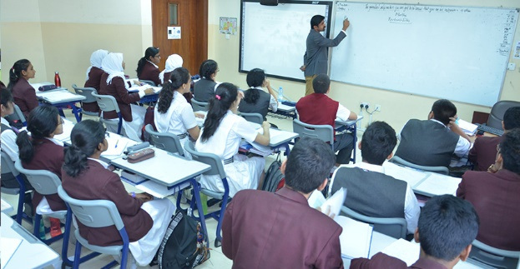
শিক্ষায় ই-লার্নিং এর ভূমিকা
একজন শিক্ষক চাইলে নিজেই তার পাঠদানে সহায়তা করার জন্যে প্রয়োজনীয় বিষয়ের কন্টেন্ট তৈরি করতে পারেন এবং সেটি বারবার ব্যবহার করতে পারেন।

Slide 12
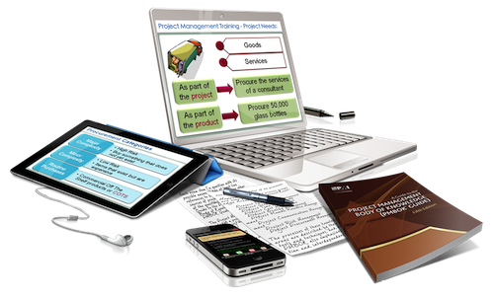
বিশ্বজুড়ে ই-লার্নিং
হোমওয়ার্ক জমা
অনলাইনে উম্মোক্ত কোর্স
অনলাইনে পরীক্ষা

Slide 13
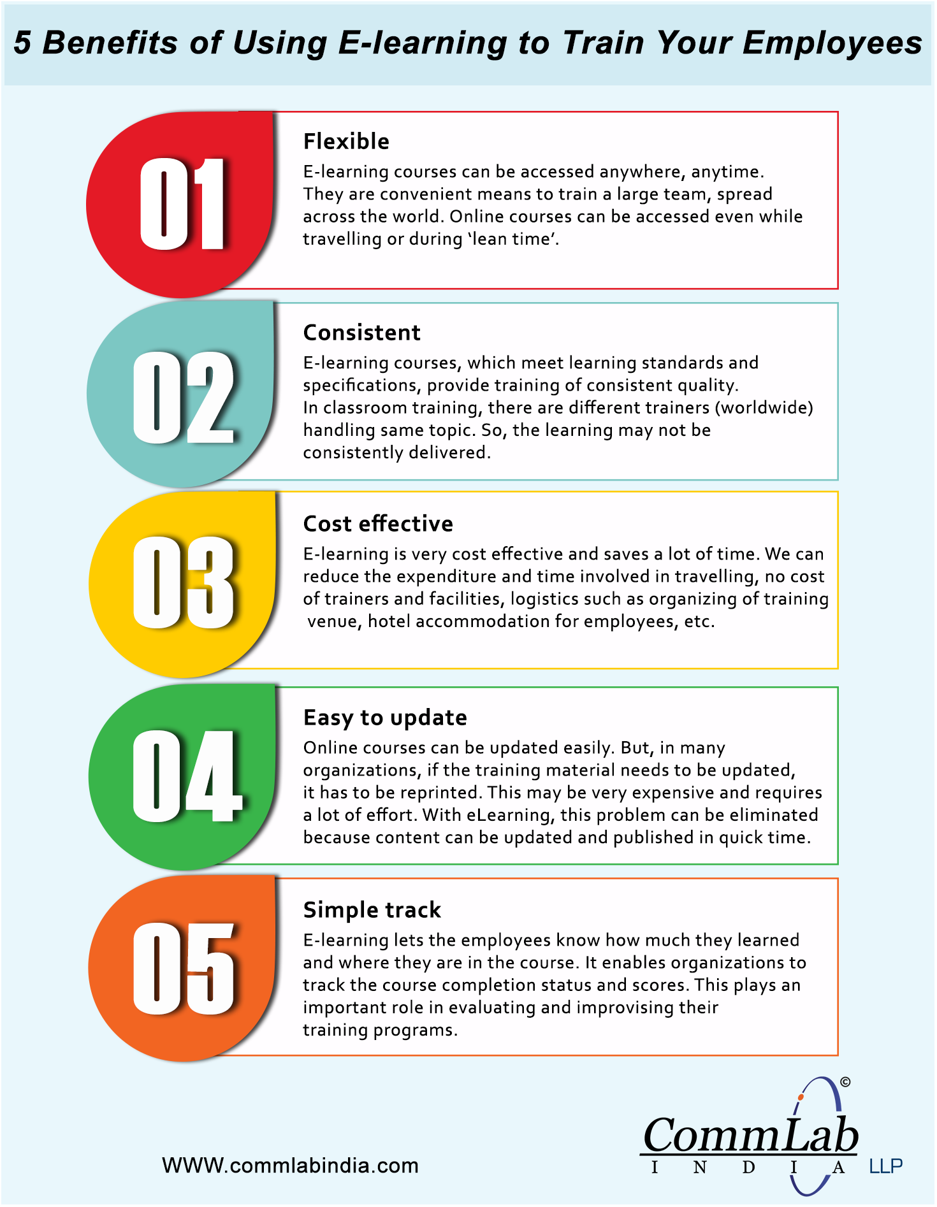
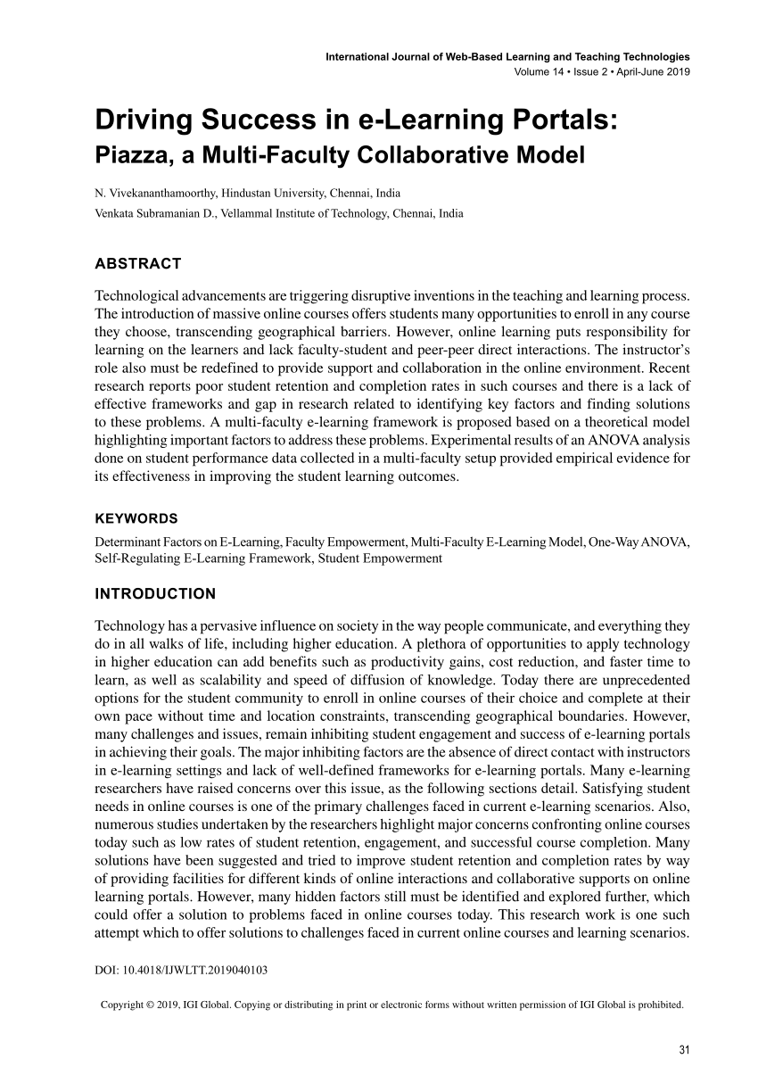
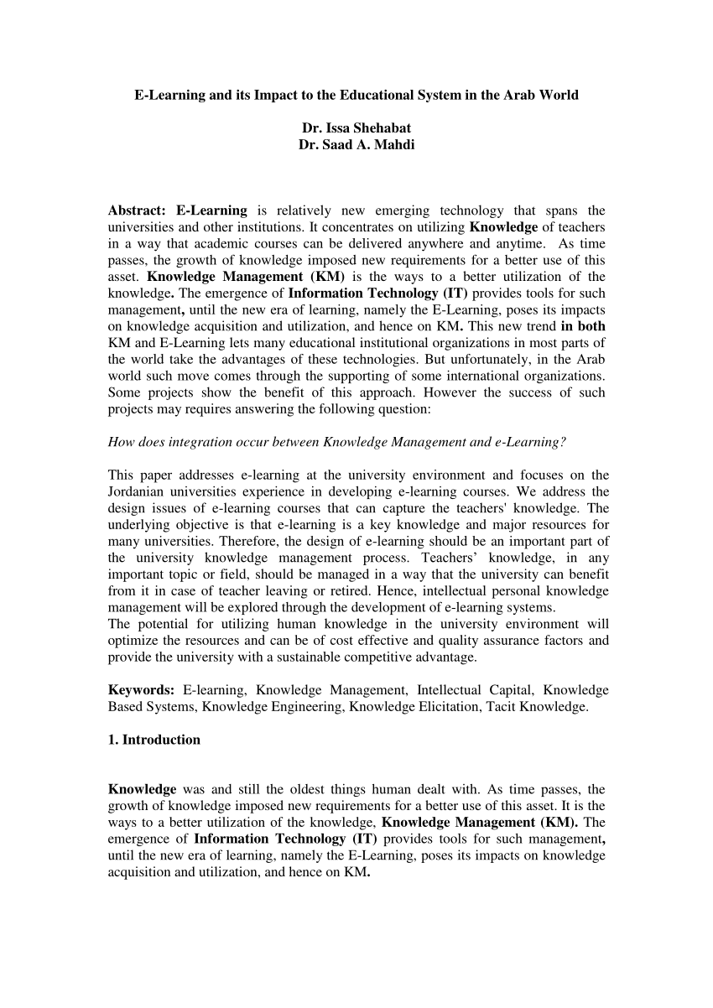
বিশ্বজুড়ে ই-লার্নিং

Slide 14
বাংলাদেশে ই-লার্নিং

Slide 15
মুল্যায়ন
০১। ই-লার্নিং কী?
০২। কিভাবে ই-লার্নিং এর মাধ্যমে তুমি শিক্ষা গ্রহন করবে ?
০৩। বাংলাদেশে ই-লার্নিং এর অগ্রগতি কিভাবে হচ্ছে ?

Slide 16
বাড়ির কাজ
“ই-লার্নিং বাংলাদেশের শিক্ষা আরো অগ্রগতি হবে” উক্তিটির বর্ণনা দাও।

